Slide 1

АС ЦЕНТР
Закон о ККТ

Slide 2


Slide 3

Кратко о 54-ФЗ
54-ФЗ о применении контрольно-кассовой техники
290-ФЗ от 03.07.2016 внес изменения в 54-ФЗ, обязав переход на онлайн-кассы, расширил круг обязанных применять кассы и определил сроки
337-ФЗ от 27.11.2017 внес изменения в 54-ФЗ, отсрочив ряду бизнеса сроки перехода на онлайн кассы
от 31.12.2017 N 487-ФЗ,
от 03.07.2018 N 192-ФЗ,
от 27.11.2018 N 425-ФЗ,
от 25.12.2018 N 488-ФЗ

Slide 4

Сроки перехода
1 этап – 01.07.2017
2 этап – 01.07.2018
3 этап – 01.07.2019
Все кто ранее обязан был применять ККТ – ОСН, УСН
ЕНВД и Патент с наемными сотрудниками в торговле и общественном питании
Вендинг с наемными сотрудниками
ЕНВД и Патент без наемных сотрудников в торговле и общественном питании
Вендинг без наемных сотрудников
Услуги и работы

Slide 5
Кратко о 54-ФЗ. Цели государства
Создание эффективных механизмов по контролю полноты учета выручки и оборота товаров и выявлению зон риска совершения правонарушений;
Оптимизация временных затрат налогоплательщиков и налоговых органов за счет информатизации соответствующих процессов;
Создание инструментов народного контроля в сфере применения ККТ;
Создание новых механизмов защиты интересов и прав потребителей, контроль над ценами социально-значимых товаров и т.д.

Slide 7
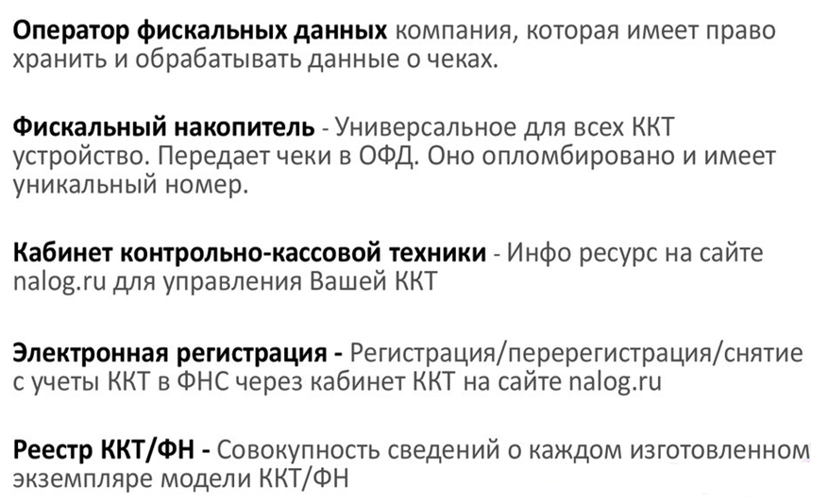
Статья 1.1. Основные понятия, используемые в настоящем Федеральном законе

Slide 8
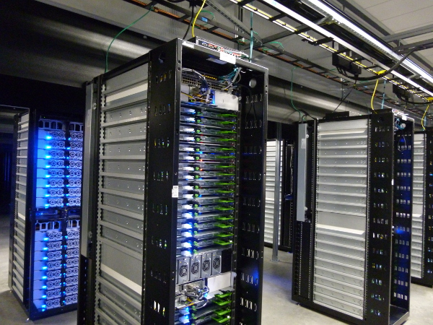
Новые понятия
Новые понятия
Оператор
Фискальных
Данных
- юридическое лицо, осуществляющее обработку фискальных данных в целях получения от пользователя и передачи таких данных налоговым органам

Slide 9
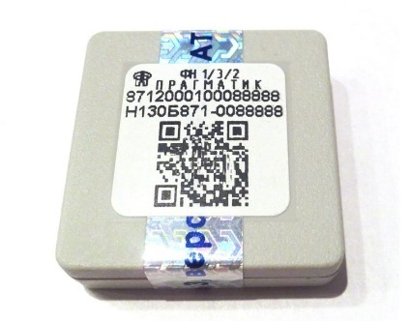
Новые понятия
Новые понятия
Фискальный накопитель

Slide 10
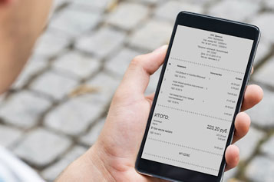
Новые понятия
Новые понятия
Электронный чек
чек в электронном виде, отправляемый на телефон или электронную почту

Slide 11
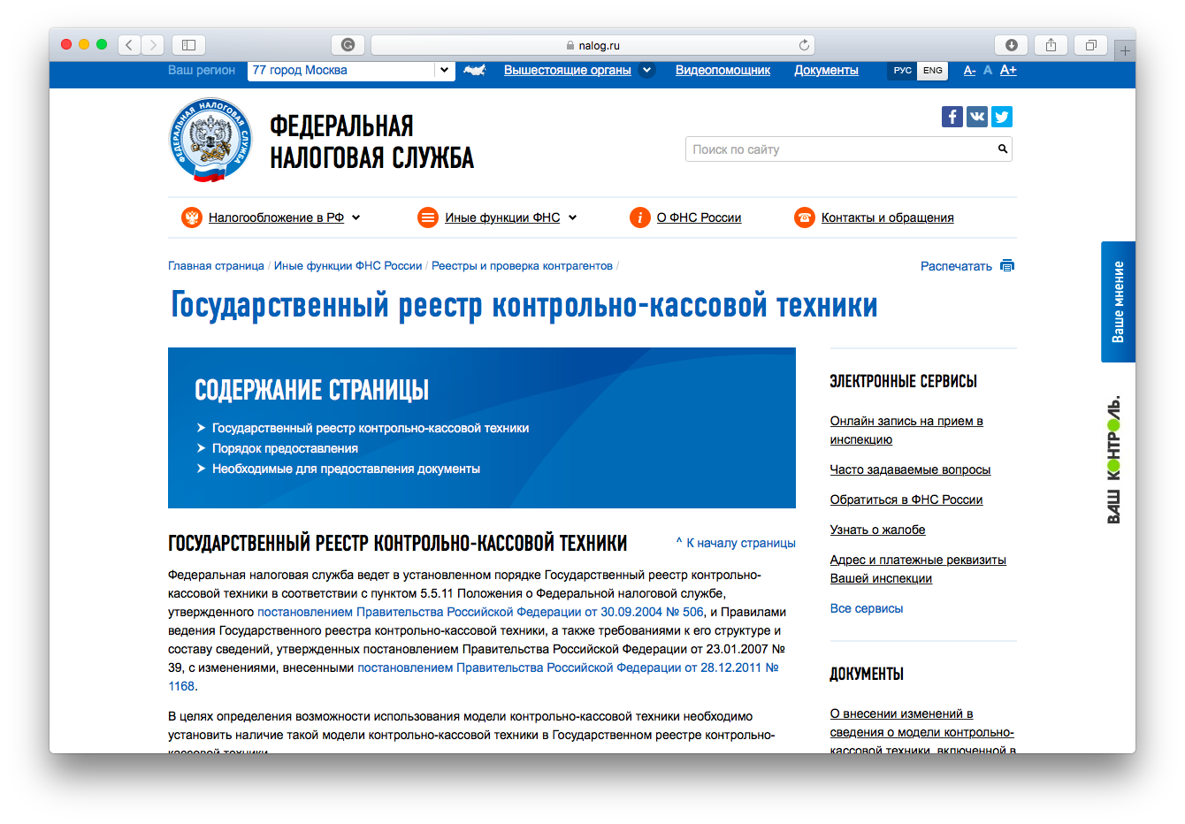
Новые понятия
Новые понятия
Реестр
ФНС

Slide 12
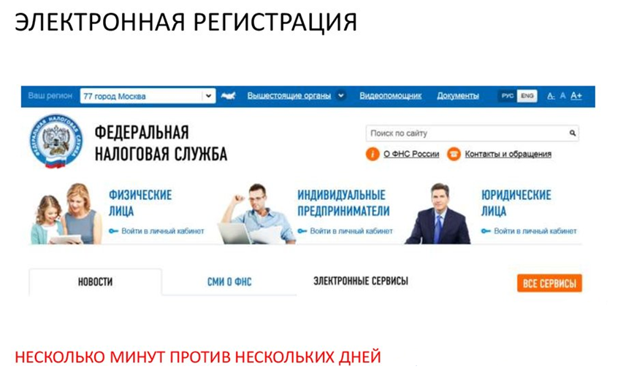
Новые понятия

Slide 13
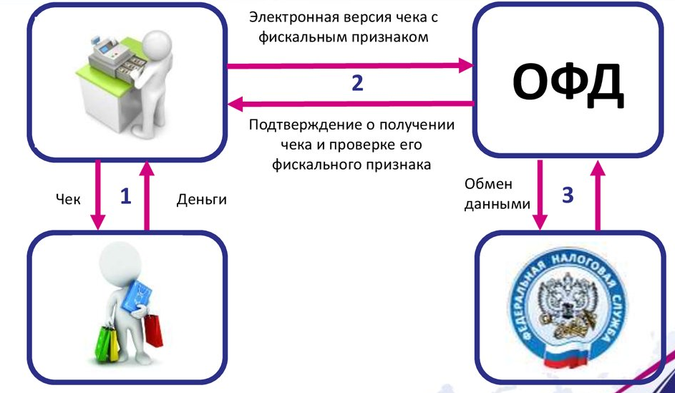
Как это работает

Slide 14
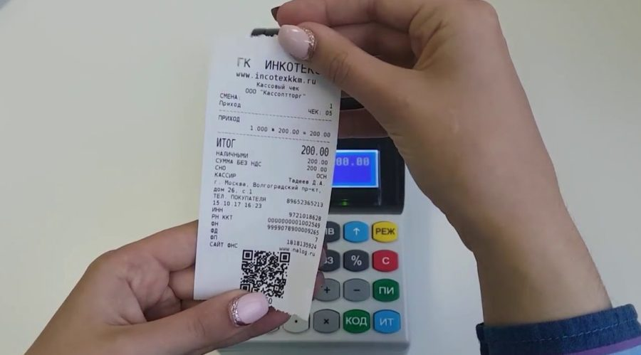

Slide 15
Редакция закона от 03.07.2018 N 192-ФЗ)
Расчеты – прием и выплата денежных средств наличными деньгами и (или) в безналичном порядке за товары, работы, услуги, прием ставок… лотерейных билетов...
Под расчетами понимаются также прием и выплата :
предварительной оплаты и (или) авансов,
зачет и возврат предварительной оплаты и (или) авансов,
предоставление и погашение займов для оплаты товаров, работ, услуг
либо предоставление или получение иного встречного представления за товары, работы, услуги;
(в ред. Федерального закона от 03.07.2018 N 192-ФЗ)

Slide 16
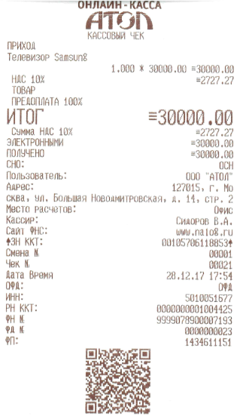
Проверка покупателем
На чеке обязателен QR-код:
для проверки чека покупателем
для получения электронного чека

Slide 17
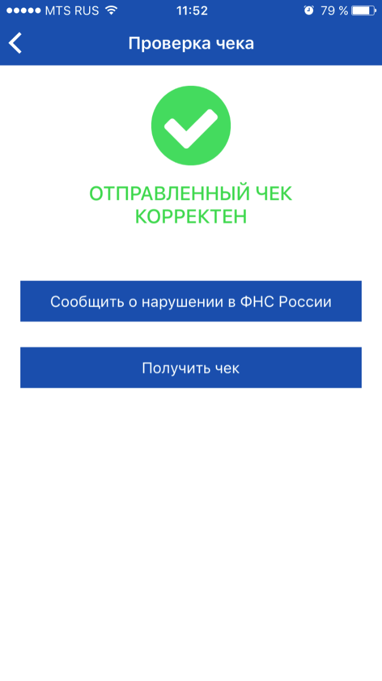
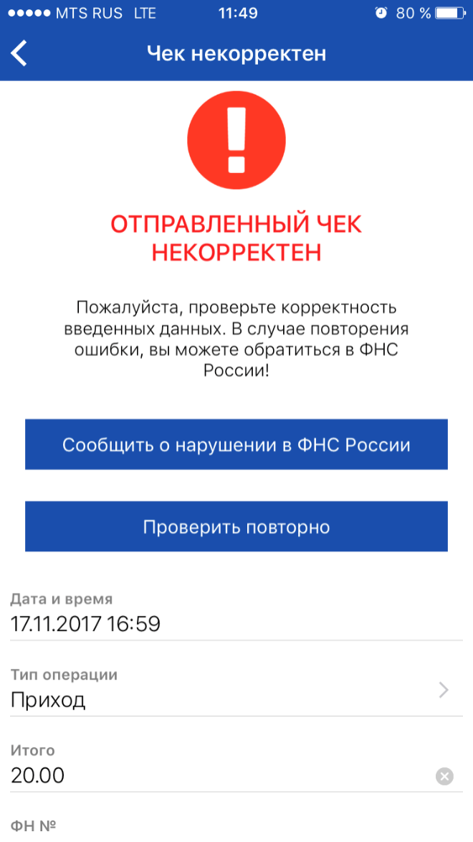
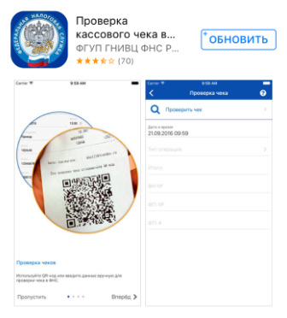
Проверка покупателем
На чеке обязателен QR-код:
для проверки чека покупателем
для получения электронного чека

Slide 18
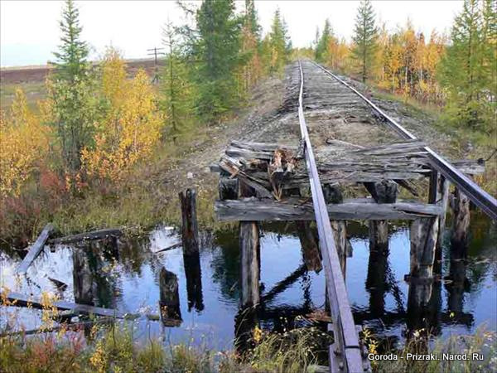
Статья 2.
Особенности применения ККТ.
ИСКЛЮЧЕНИЯ
П. 3.
В труднодоступных местностях согласно утвержденному перечню
ККТ можно не применять
При условии выдачи по требованию покупателя документа (перечень обязательных реквизитов).
Не распространяются на организации и ИП, которые осуществляют торговлю подакцизными товарами!

Slide 19
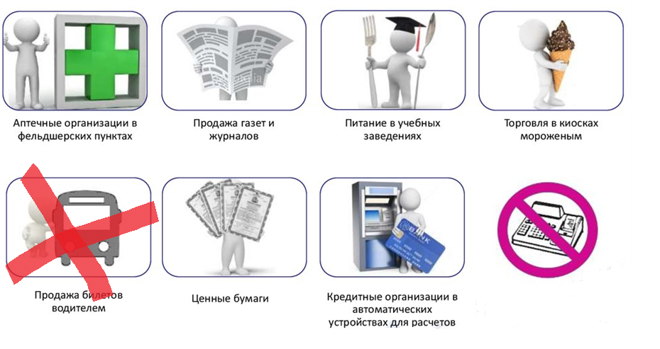
Исключения. Вид деятельности
Страховщики через страховых агентов, не явл. организациями или ИП.
Государственные библиотеки

Slide 20

Особенности применения ККТ
П. 7. Ст. 2
Применять ККТ без передачи данных в ОФД
отдаленных от связи местностях
на территориях военных объектов
объектов органов ФСБ
Такие пользователи обязаны применять ККТ с установленным ФН (13 мес), но не обязаны передавать данные в ФНС в электронной форме через ОФД.
Для активации ФН в таком режиме , необходимо выбрать пункт «без передачи данных»
!

Slide 21
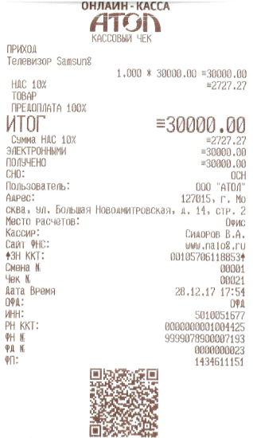
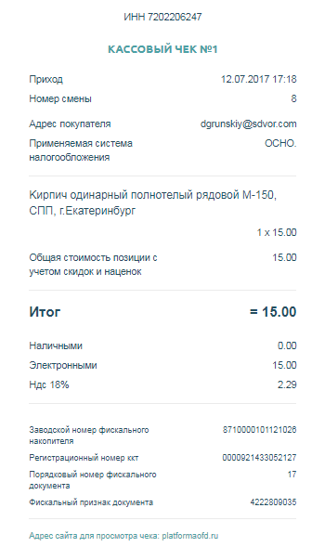
Кассовый чек
Бумажный чек по умолчанию
Электронный чек
на телефон или эл почту
Если до расчета покупатель попросил и предоставил свои данные
Выбор покупателем SMS или письмо
Интернет-магазины при расчете в сети выдают только эл. чек

Slide 22
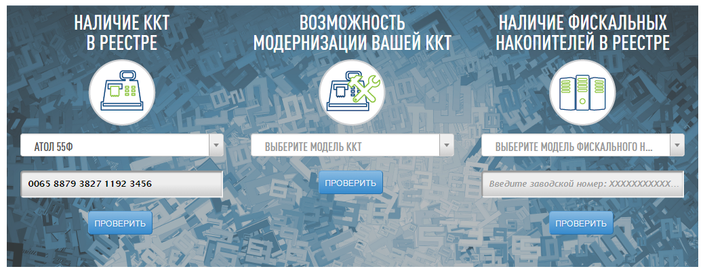
Ст. 3. Реестр ККТ техники и реестр ФН.

Slide 23

Ст.4. Требования к ККТ
Ст.4.1 Требования к ФН
ФН имеет корпус и паспорт, таймер.
ФН разрешено использовать не менее 13 или 36 месяцев.
Смена составляет 24 часа.
ФН имеет ключ документов длиной не менее 256 бит
ФН неизменно хранит фискальные данные до 30 календ. дней («полные чеки»)
Обеспечивает считывание данных в течении 5 лет после завершения срока эксплуатации

Slide 24
Виды фискальных накопителей
ФН не менее 36 месяцев | Исключения (ФН не менее 13 мес.)
Оказание услуг (любых) ЕНВД УСНо ЕСХН –сельхозпроизводители ПСН – патент | Торговля подакцизными товарами Сезонный характер работы Смешанная система налогообложения (например, ЕНВД+ОСН) Без передачи данных в ОФД

Slide 25

Ст. 4.2. Как зарегистрировать кассу
1.С бумажным заявлением в ЛЮБУЮ ИФНС
2. Через личный кабинет nalog.ru без посещения налоговой
Квалификационная электронная подпись
Важно!
Если истек срок ключа ФН, то ККТ снимается с учета в одностороннем порядке без заявления пользователя

Slide 26

Ст. 4.3. Порядок применения ККТ
Зарегистрированная ККТ должна применяться
на месте и в момент проведения расчетов лицом, осуществляющим расчет
(за искл. «Интернет-магазинов»).

Slide 27

Ст. 4.3. Порядок применения ККТ
Перед началом осуществления расчетов с применением ККТ формируются отчет об открытии смены, а по окончании осуществления расчетов - отчет о закрытии смены.
При этом кассовый
не может быть сформирован позднее чем через 24 часа с момента формирования отчета об открытии смены.

Slide 28
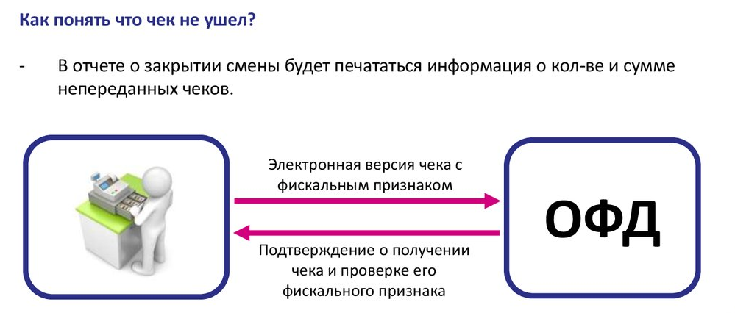
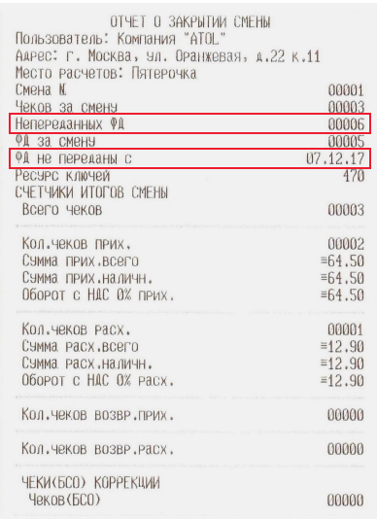
Информация о непереданных чеках
Отчет о закрытии смены
Отчет о текущем состоянии расчетом

Slide 29
Информация о непереданных чеках
Отчет о закрытии смены
Отчет о текущем состоянии расчетом

Slide 30
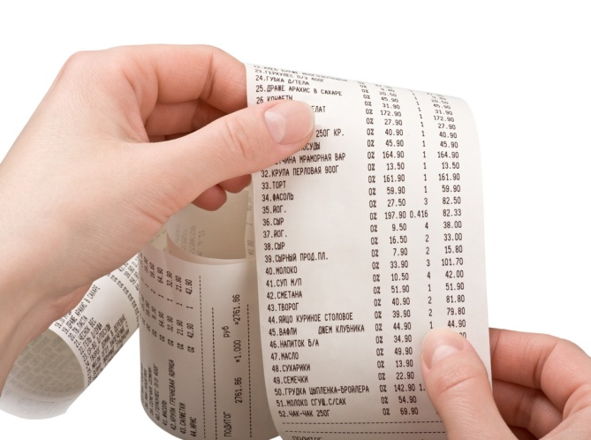
Ст. 4.7. Требования к кассовому чеку
Наименование документа;
порядковый номер за смену;
дата, время и место (адрес с индексом)
наименование организации (ФИО ИП), ИНН
применяемая при расчете система налогообложения;
признак расчета:
Приход, возврат прихода,
расход, возврат расхода;

Slide 31
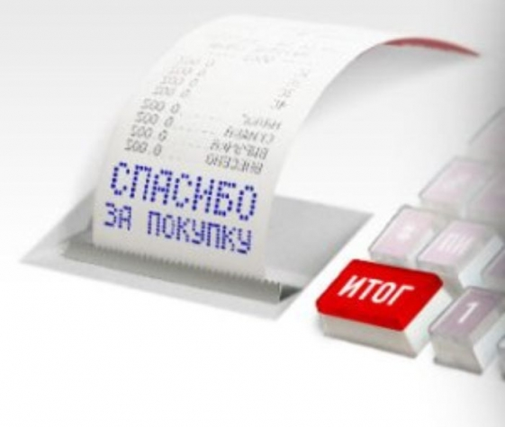
Требования к кассовому чеку
Наименование товаров, работ, услуг
их количество,
цена за единицу с учетом скидок и наценок,
стоимость с учетом скидок и наценок, с указанием ставки НДС
сумма расчета с отдельным указанием ставок и сумм НДС по этим ставкам НДС
форма расчета (наличные и (или) электронные средства платежа), а также сумма
должность и фамилия лица, осуществившего расчет с покупателем
адрес сайта на котором может быть осуществлена проверка этого расчета;
Для налогоплательщиков ПСН, УСН, ЕСХН и ЕНВД наименование товаров, услуг в чеке обязательно с 1 .02. 2021 г.
За исключением ИП осуществляющих торговлю подакцизными товарами (290ФЗ Ст.17)
П .5. Правительство РФ вправе устанавливать доп. обязательный реквизит кассового чека «код товарной номенклатуры»

Slide 32
В ред. Федерального закона от 31.12.2017 N 487-ФЗ
Ст.4.7
п. 5. Правительство РФ вправе устанавливать дополнительный обязательный реквизит кассового чека или БСО – "код товара",
позволяющий идентифицировать товар или код товарной номенклатуры.

Slide 33
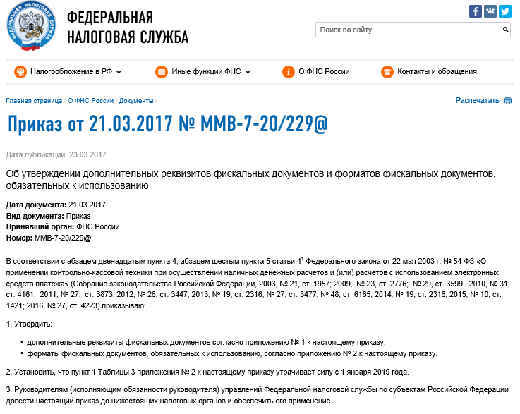
Форматы фискальных документов
ФФД определяет перечень обязательных реквизитов в фискальных документах – чеках, отчетах, а так же типы данных этих реквизитов.

Slide 34
Форматы фискальных документов
Версии ФФД
1.0
Начальная
1.05
Переходная
1.1
Финальная
1.05 Обязателен с 01.01.2019г.
1.0 Легитимна до 01.01.2019г.

Slide 35
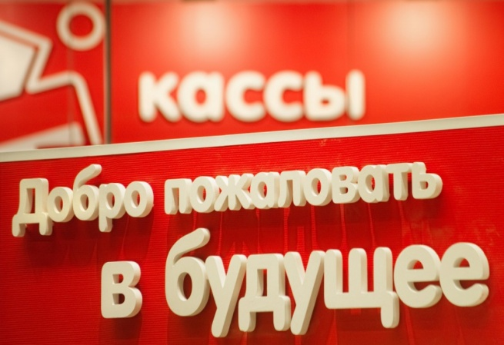

Slide 36

Как подготовиться
Не откладывайте покупку и регистрацию кассы. Почему?
Получить налоговый вычет
Не попасть в возможный дефицит решений и специалистов

Slide 37

Как подготовиться
2. Определите требования, которым Вы должны соответствовать в соответствии с 54-ФЗ
Должны ли Вы передавать данные в ОФД?
Должны ли Вы отображать в чеке количество и наименование товара
должны все кроме ИП на спец. режимах, не продающих подакцизный товар. Данная категория имеет отсрочку до 01.02.2021

Slide 38
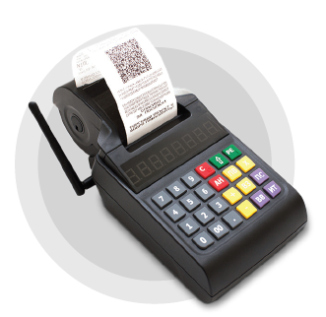
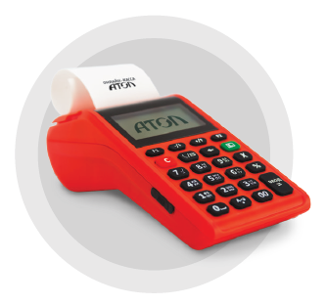
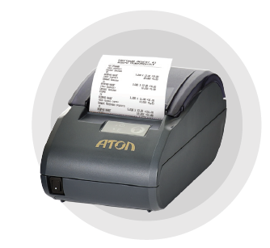
Как подготовиться
3. Изучите кассовые предложения на рынке с учетом Вашей специфики и требований закона к Вам
Только суммовой учет
Начальная автоматизация
Полноценная автоматизация

Slide 39
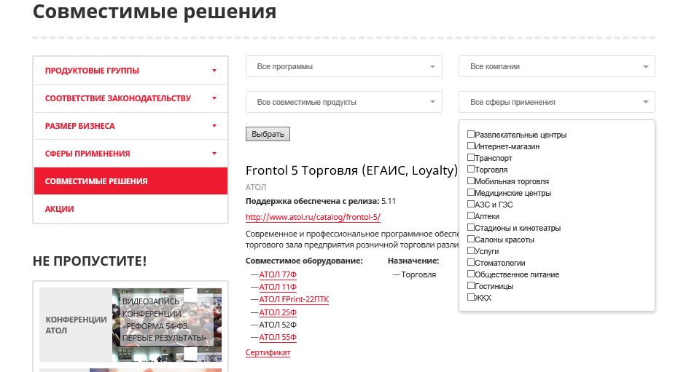
Как подготовиться
4. При полноценной автоматизации уточните
Выберите кассовое и товароучетное ПО
Кассовое ПО должно поддерживать выбранную модель кассы
Начните внедрение раньше, чтобы было время на обучение новым бизнес-процессам

Slide 40


Как подготовиться
5. Выберите ОФД, купите КЭП для эл. регистрации
Список ОФД на сайте ФНС
КЭП в любом удостоверяющем центре

Slide 41
АТОЛ ККТ
Попова Людмила, менеджер по продукту

Slide 42
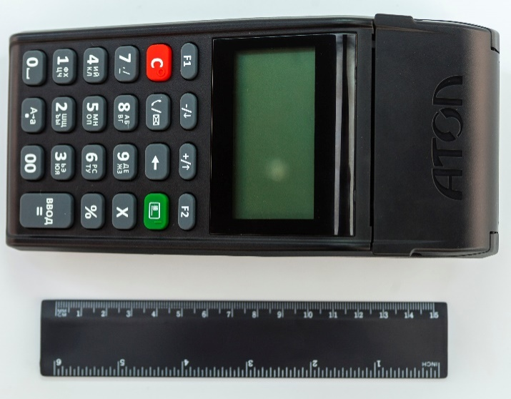
АТОЛ 91Ф
Минимальные габаритные для размещения в ограниченном пространстве (85х66х187мм)
Влагозащитная клавиатура. Основной функционал вынесен на клавиатуру для совершения операций нажатием одной кнопки.

Slide 43
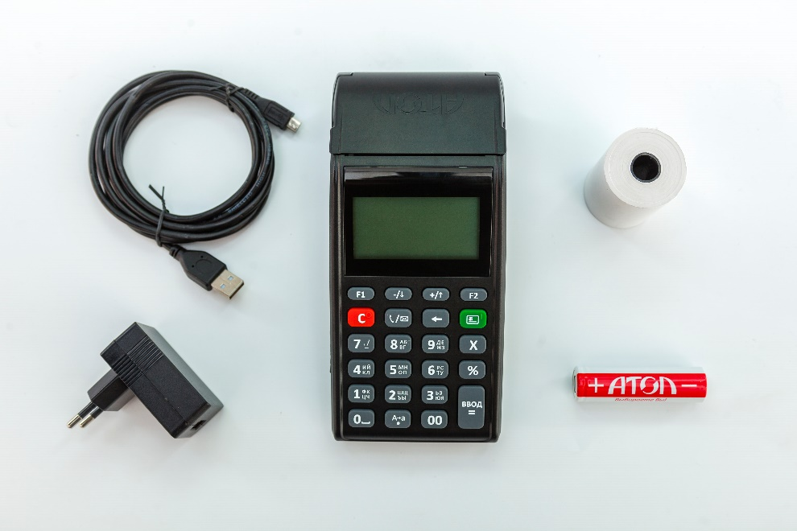
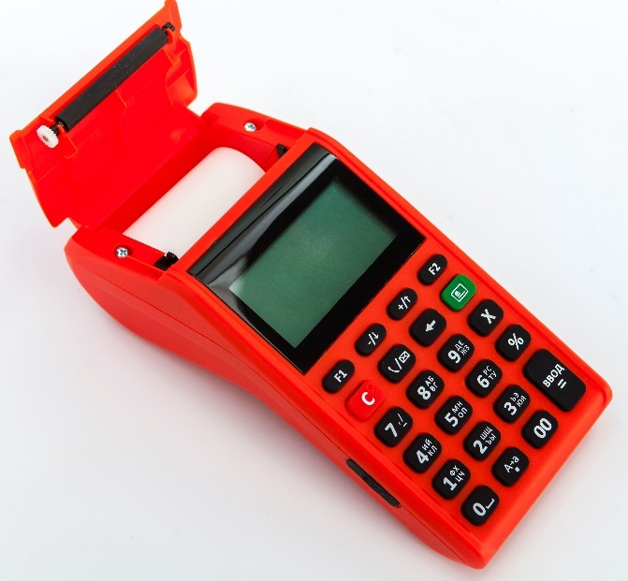
АТОЛ 91Ф
Съемный Li-On АКБ 18650 обеспечивает 8 часов автономной работы, а индикатор на экране подскажет, когда нужно зарядить кассу
Беспроводные интерфейсы – Wi-Fi, 2G, BT, Ethernet.
Решение представлено в двух цветах – красный и черный

Slide 44
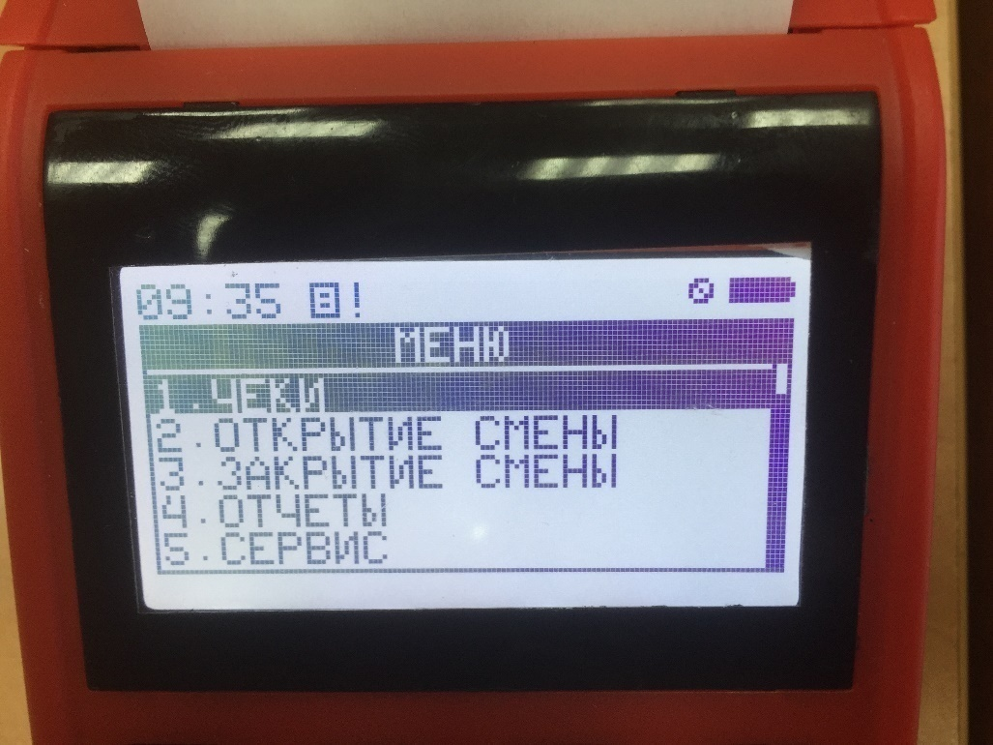
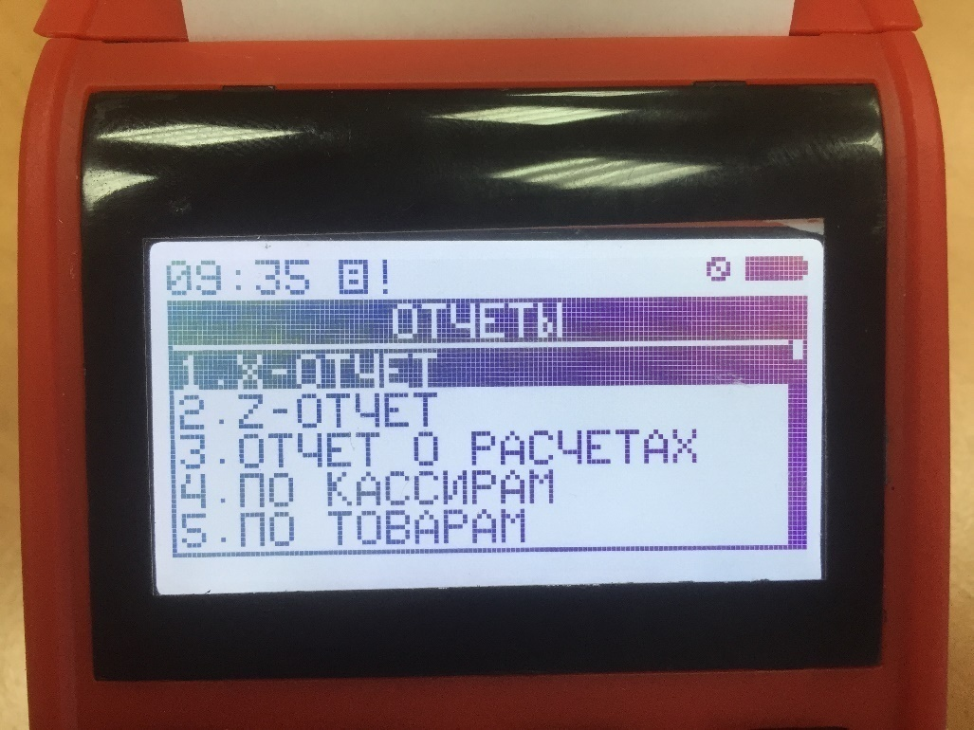
АТОЛ 91Ф
Работа с каталогом товаров и управление продажами осуществляется через Личный Кабинет
Графический экран четко отображает информацию.
Интуитивно понятное меню даже для неопытных кассиров

Slide 45
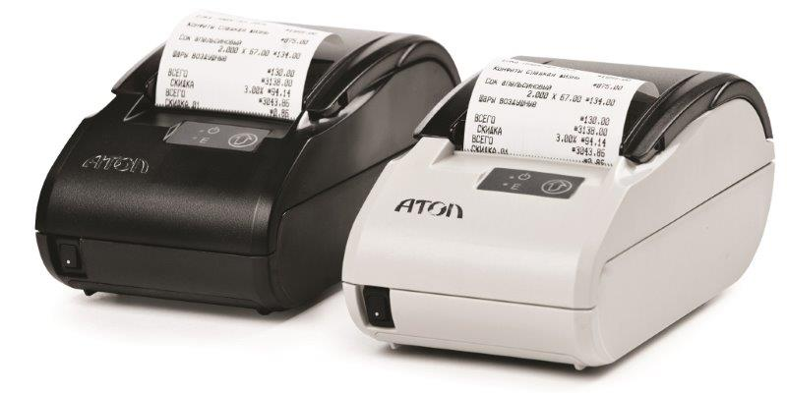
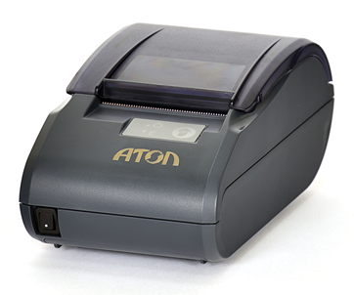
АТОЛ 11Ф и 30Ф
Включен в реестр ККТ
15.09.2016 № ЕД-7-20/492@
Включен в реестр ККТ
15.09.2016 № ЕД-7-20/492@
АТОЛ 11Ф
АТОЛ 30Ф
Функциональный
Бюджетный

Slide 46
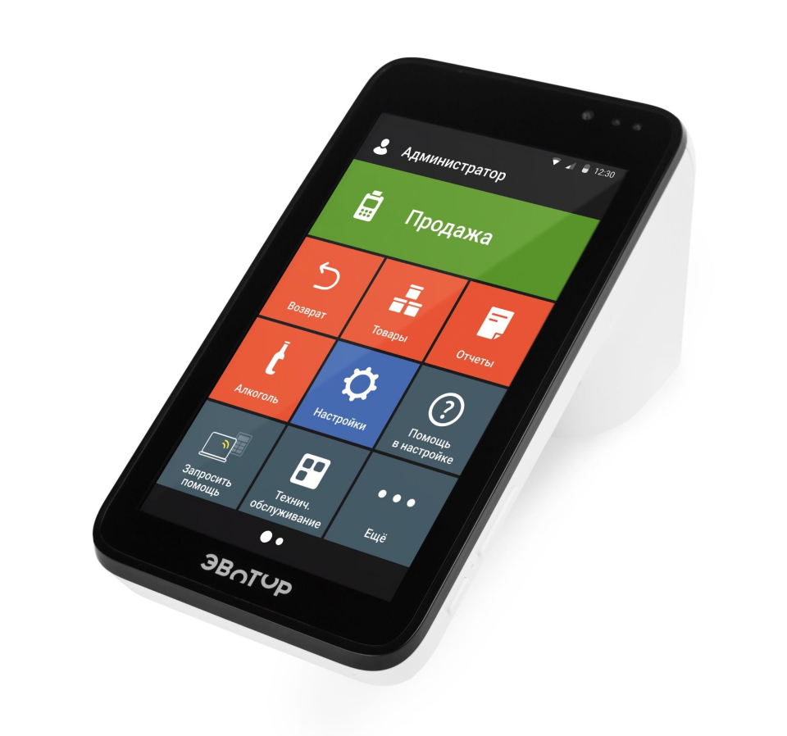
ЭВОТОР
Онлайн-касса, которая настроится под ваш бизнес
Разработано специально для малого бизнеса. Производится в России

Slide 47
Подойдет ли он
для моего бизнеса?
Смарт-терминалы «Эвотор» подойдут практически для любого предприятия малого бизнеса, в том числе:
- Продуктовые магазины
- Магазины хозтоваров, одежды и обуви, запчастей, электроники, косметики и любых других товаров
- Кофейни, рестораны, уличный фастфуд и пр.
- Бытовые услуги: салоны красоты, мелкий ремонт, автосервис, шиномонтаж и пр.
Поддерживаются как отдельные точки, так и небольшие сети

Slide 48
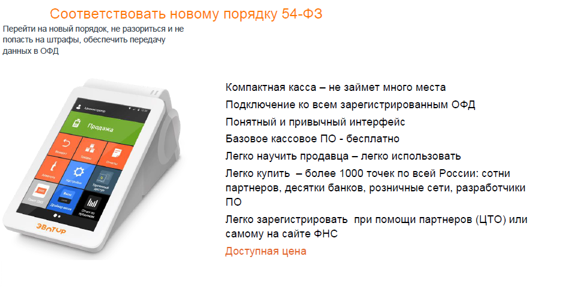

Slide 49

Как оформить налоговый вычет
27 ноября 2017 года N 349-ФЗ
О ВНЕСЕНИИ ИЗМЕНЕНИЙ В ЧАСТЬ ВТОРУЮ НАЛОГОВОГО КОДЕКСА РОССИЙСКОЙ ФЕДЕРАЦИИ

Slide 50

В нём указано, кто сможет получить налоговый вычет за покупку ККТ

Slide 51
Закон вступил в силу с 1 01.2018 г.
Налоговый вычет на кассу получают
индивидуальные предприниматели
на ЕНВД или ПСН.
Внимание!!!
Организациям вычет не предусмотрен,
как и предпринимателям на ОСНО, УСН или ЕСХН.

Slide 52
Расходы на онлайн-ККТ вычитаются из суммы налога
ДО 18000 рублей на каждую ККТ
затраты на покупку ККТ;
фискального накопителя;
программного обеспечения;
выполнение сопутствующих работ
(услуг по настройке ККТ и прочих)
в т.ч.затраты на приведение ККТ в соответствие с требованиями 54-ФЗ (модернизация)
Например.
2 ККТ за 14000 и 22000, то вычет 14000+18000

Slide 53
Важно вовремя зарегистрировать кассу и успеть получить вычет
Касса должна быть зарегистрирована
с 01.02.2017 года до 1.07.2019.
ИП на ЕНВД получат вычет во время налоговых периодов 2018 и 2019 годов.
ИП на ПСН — после регистрации кассы при расчете налога за тот год, в котором зарегистрировали кассу (2018 или 2019).

Slide 54
У ИП на патенте и ЕНВД разные способы оформления вычета
ЕНВД
для оформления вычета подают налоговую декларацию
и отражают в ней расходы на ККТ
Патент
пишут заявление в письменном или электронном виде
В законе упоминается специальная форма по которой составляется заявление. пока форма не утверждена, заявление составляется в свободном виде.

Slide 55
Налоговый вычет на покупку ККТ: обязательные требования
Налоговый вычет предоставляется только на ККТ, включенные в официальный реестр ФНС.
Кассу обязательно зарегистрировать
  ИП с наемными работниками до 01.07.2018 г.
  ИП без наемных работников до 01.07.2019 г.

Slide 56
Законы:
54 –ФЗ от 22 мая 2003 года «О ПРИМЕНЕНИИ
КОНТРОЛЬНО-КАССОВОЙ ТЕХНИКИ …» - Главный закон о ККТ
290-ФЗ от 03.07.2016 «О ВНЕСЕНИИ ИЗМЕНЕНИЙ 54 ФЗ…»
СРОКИ , переходный период, штрафы
337-ФЗ от 27 ноября 2017 года О ВНЕСЕНИИ ИЗМЕНЕНИЙ
В СТАТЬЮ 7 290 ФЗ..» Перенос сроков для ЕНВД и ПСН
N 349-ФЗ от 27 ноября 2017 года «О ВНЕСЕНИИ ИЗМЕНЕНИЙВ ЧАСТЬ ВТОРУЮ НАЛОГОВОГО КОДЕКСА …» ЛЬГОТЫ, кому , когда.

Slide 57
СПАСИБО ЗА ВНИМАНИЕ!
Чернявская
Светлана Юрьевна
Тел. 8-902-286-01-80

